Slide 1
Невский район
Санкт-Петербурга
Гончарова О.А.
воспитатель ГПД
ГБОУ СОШ №167
Санкт-Петербург

Slide 2
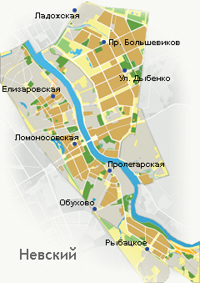

Не́вский райо́н —расположен на юго-востоке города и является единственным районом, расположенным на двух берегах Невы.
Площадь района — 6,2 тысячи га.

Slide 3
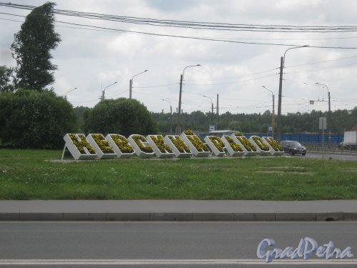
В марте-мае 1917 года в Петрограде был образован Невский район.
В 1918 году Невский и Обуховский район были объединены в Невско–Обуховский район.
В 1920 году Невско-Обуховский район был переименован в Володарский район в честь революционера Володарского.
12 июля 1922 к Володарскому району была присоединена большая часть упразднённого Смольнинского района.
25 ноября 1948 Володарский район был вновь переименован в Невский район.
12 июня 1950 в состав района был передан рабочий посёлок Рыбацкое Павловского района Ленинградской области

Slide 4
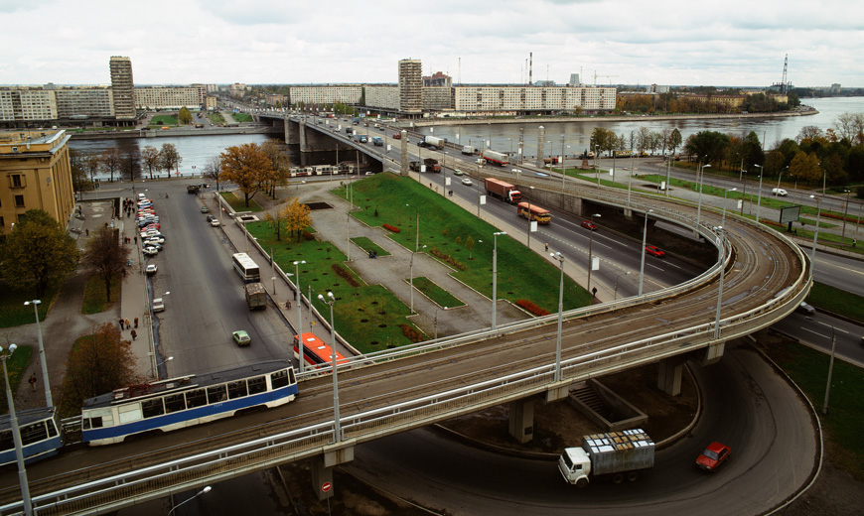
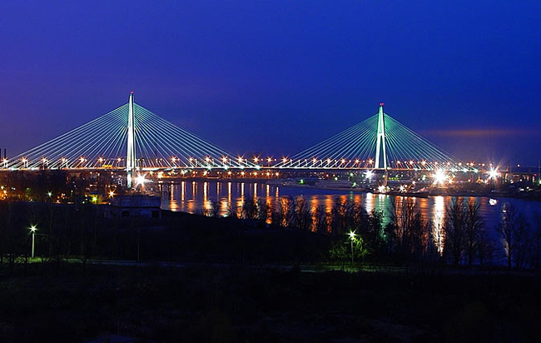
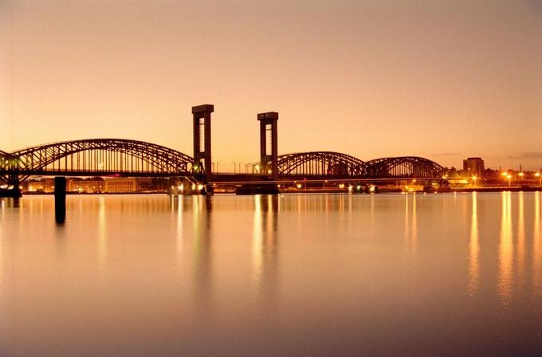
В Невском районе расположены три моста через Неву:
Большой Обуховский (Вантовый) — соединяет Санкт-Петербург и Ленинградскую область;
Володарский;
Финляндский железнодорожный.
На левом берегу недалеко от Володарского моста был расположен Речной вокзал.

Slide 5
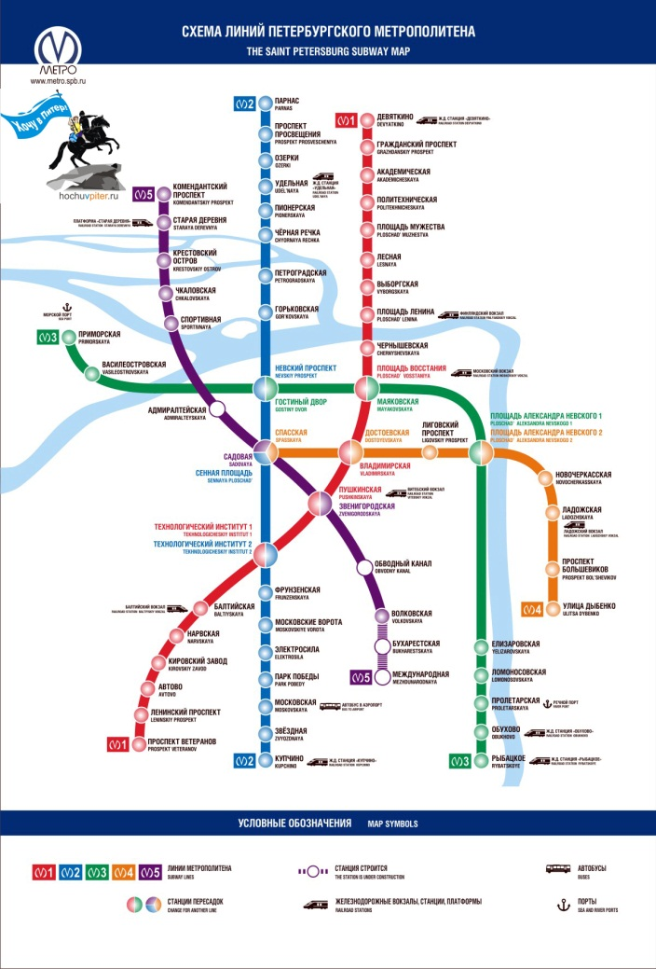
По левому берегу Невы проходит часть
Невско-Василеостровской линии
Петербургского метрополитена — Невский радиус,
по правому берегу — Правобережной линии.
Линия 3 (НВЛ) | Линия 4 (ПЛ)
Елизаровская Ломоносовская Пролетарская Обухово Рыбацкое | Проспект Большевиков Улица Дыбенко

Slide 6
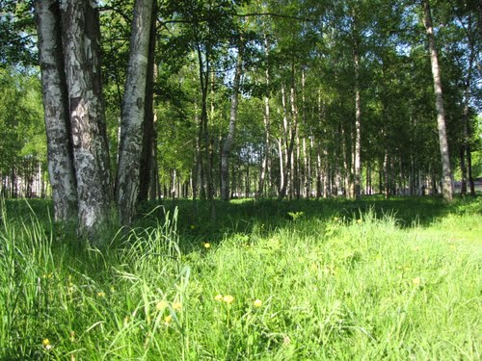
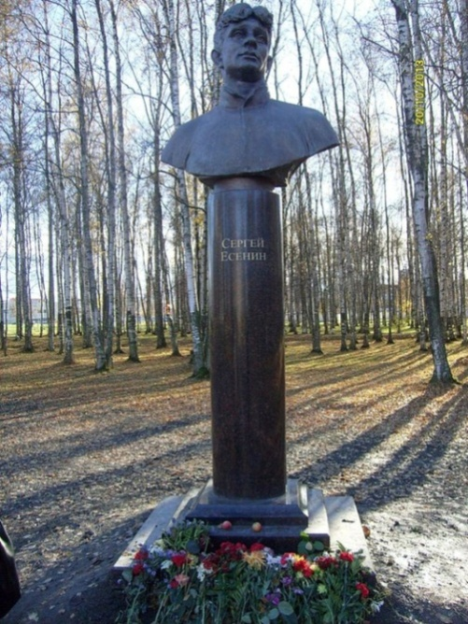
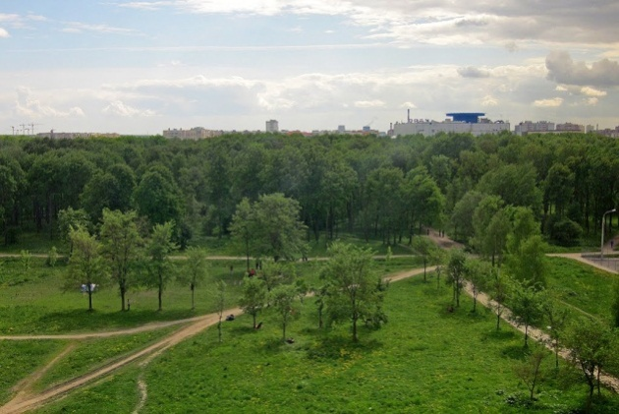
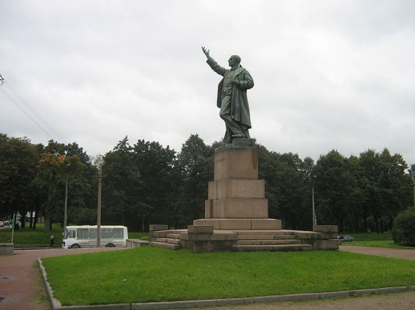
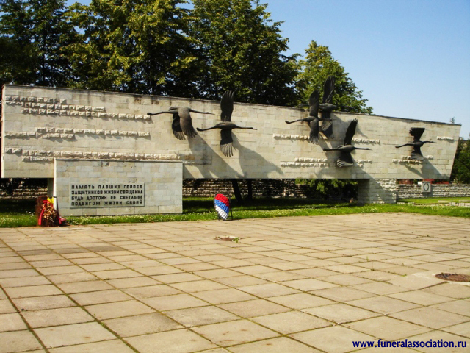
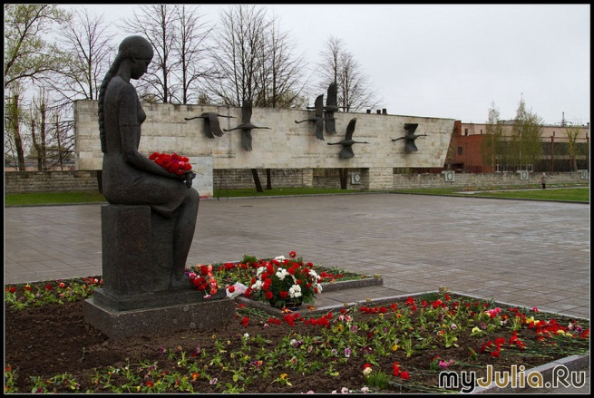
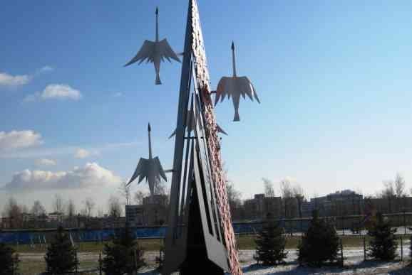
Памятники
Парк имени Есенина
Памятник
В. Володарскому
Невский мемориал «Журавли»

Slide 7

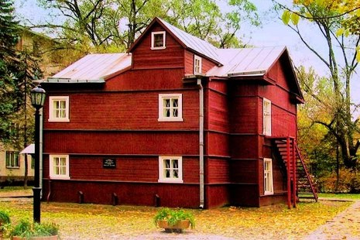
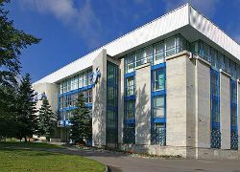
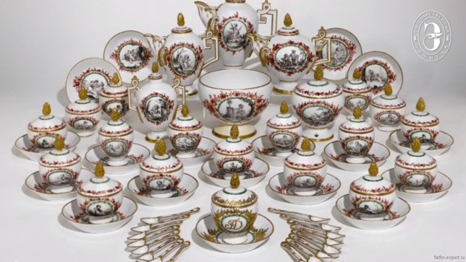
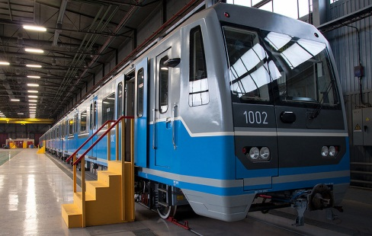
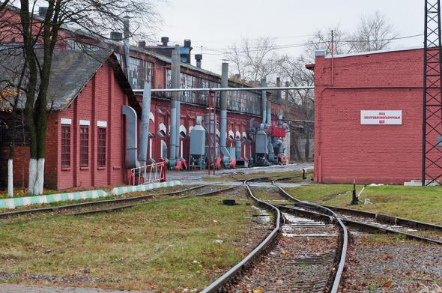
Музеи
Исторический краевой музей «Невская Застава» (адрес: Ново-Александровская улица, дом 23)
Музей Ломоносовского фарфорового завода (адрес: пр. Обуховской обороны, дом 151)
Музей истории предприятия ОАО «Октябрьский электровагоноремонтный завод» (адрес: ул. Седова, дом 4)

Slide 8
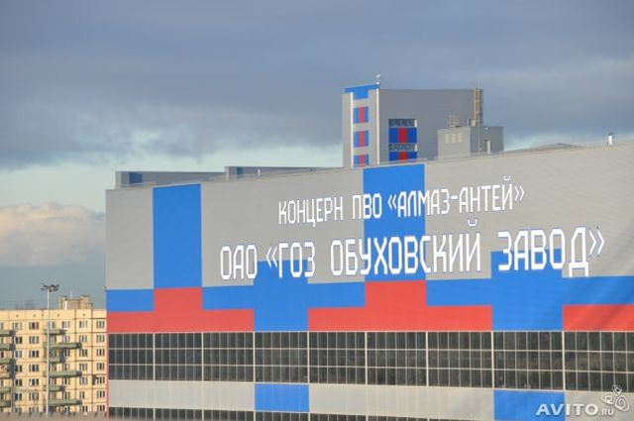
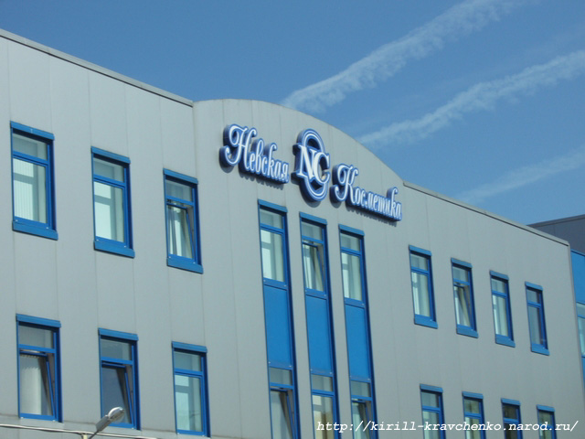
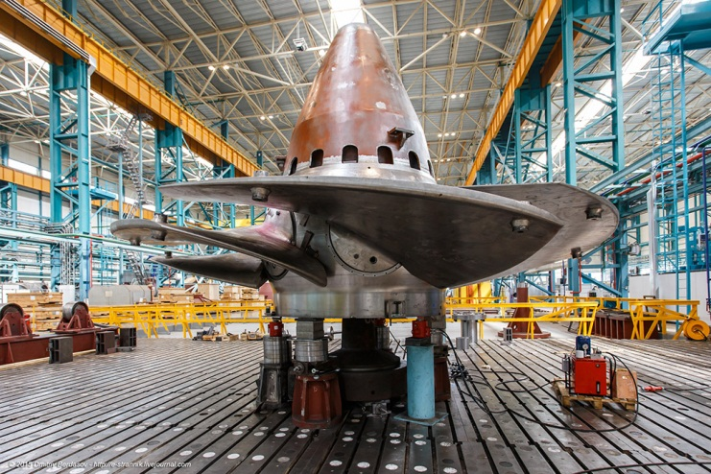
Промышленные предприятия
Обуховский завод
Невская косметика
Комбинат хлебопродуктов им. Кирова
Стекольный завод
Императорский фарфоровый завод
Невский завод
Завод турбинных лопаток и др.

Slide 9
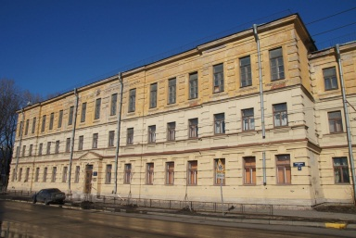
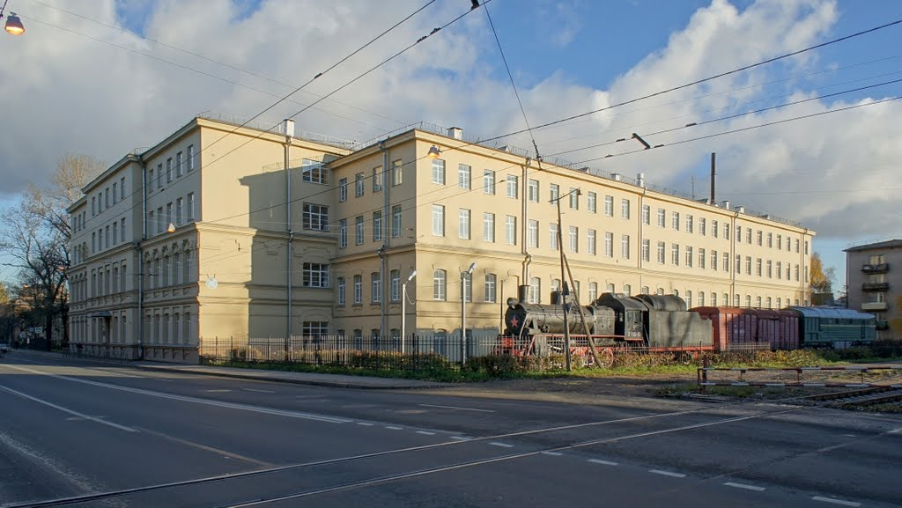
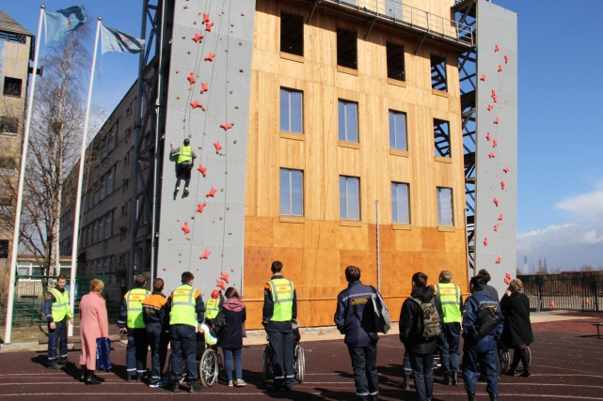
Техникумы и колледжи
Морской колледж (подразделение Государственной морской академии им. адмирала C. О. Макарова)
Невский машиностроительный техникум
Педагогический колледж фитнеса
Педагогический колледж № 8
Пожарно-спасательный колледж — «Санкт-Петербургский центр подготовки спасателей»
Российский колледж традиционной культуры Санкт-Петербурга
Санкт-Петербургский морской технический колледж (один из корпусов)
Санкт-Петербургский техникум железнодорожного транспорта (один из корпусов, подразделение Петербургского государственного университета путей сообщения)
Санкт-Петербургский экономико-технологический колледж им. Д. И. Менделеева

Slide 10
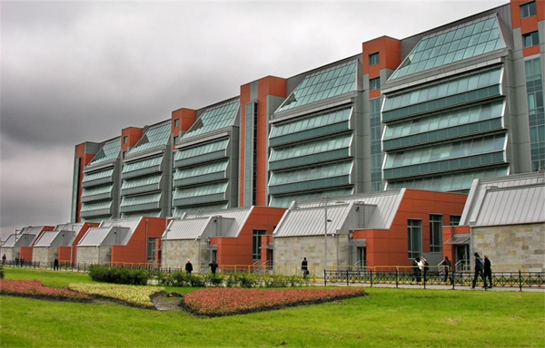
Вузы
Санкт-Петербургский государственный институт культуры (один из корпусов)
Санкт-Петербургский государственный университет сервиса и экономики
Санкт-Петербургский государственный университет телекоммуникаций им. проф. М. А. Бонч-Бруевича (один из корпусов)
Санкт-Петербургская юридическая академия

